Slide 1
数据库原理及应用
Principle and Technology of Database
补充 PL/SQL

Slide 2

学习目标
理解过程语言PL/SQL
掌握PL/SQL块
掌握存储过程
掌握存储函数
掌握触发器

Slide 3
第四章 过程语言 PL/SQL
第一节 PL/SQL块的组成
第二节 事务控制命令
第三节 PL/SQL流程控制
第四节 游标的使用
第五节 PL/SQL的异常处理
第六节 PL/SQL示例
第七节 存储过程
第八节 存储函数
第九节 触发器

Slide 4

第一节 PL/SQL块的组成
PL/SQL块的组成
  PL/SQL语言以块为单位，块中可以嵌套子块。
  一个基本的PL/SQL块由3部分组成：定义部分（DECLARE），可执行部分（BEGIN），异常处理部分（EXCEPTION）。
主要内容
  PL/SQL块的定义部分
    与C语言类似，PL/SQL中使用的变量、常量、游标和异常处理的名字都必须先定义后使用。并且必须定义在以DECLARE关键字开头的定义部分。
  PL/SQL块的可执行部分
    该部分是PL/SQL块的主体，包含该块的可执行语句。该部分定义了块的功能，是必须的。 由关键字BEGIN开始，EXCEPTION或END结束。
  PL/SQL块的异常处理部分
    该部分包含该块的异常处理程序（错误处理程序）。当该块程序体中的某个语句出现异常（检测到一个错误）时，他将程序控制转到异常部分的相应的异常处理程序中进行进一步的处理。该部分由关键字EXCEPTION开始，END关键字结束。

Slide 5
4.1.1定义部分
简单变量定义的一般格式：
  <variablename> [CONSTANT]<datatype> [[NOT NULL] {DEFAULT|:=} <expression>];
[说明]
  在PL/SQL中使用的变量、常量、游标和异常处理的名字都必须先定义后使用。
  定义部分是包括在关键字DECLARE和BEGIN之间的部分，每条语句后用‘；’结束。
  每行只能定义一个标识符。
  如果加上关键字CONSTANT,则表示所定义的标识符为一个常量，必须为它赋初值。
  标识符的命名规则与SQL的规则基本相同，即每个标识符必须以字母开头，而且不分大小写。如果定义的标识符不能为空，则必须加上关键字NOT NULL,并赋初值。
  为标识符赋值时，使用赋值符号‘：=’，默认值为空。

Slide 6
4.1.1定义部分
Oracle 中常用的基本数据类型
数据类型 | 描述
Number | 数字型，范围10⁻¹³⁰~10¹²⁵
Char | 字符型，最大2000个字符
Date | 日期型，包括日期、小时、分、秒
Long | 大文本
Boolean | 逻辑型，取值true,false,null
Varchar2 | 变长字符型，最大为4000个字符

Slide 7
4.1.1定义部分
[示例]
  1、声明几个变量
    sex BOOLEAN :=TRUE；
    today DATE not null :=sysdate;
    age number(3) not null：=25；
  2、声明一个变量，使它的类型与某个变量或数据库基本表中某个列的数据类型一致。（不知道该变量或列的数据类型）可以使用%TYPE。
    DECLARE
    teacher_name char（5）;
    student_name teacher.name%TYPE;
    BEGIN
    ……
    DECLARE
    no EMP.EMPNO%TYPE;
    BEGIN
    ……

Slide 8

4.1.1定义部分
记录类型定义的一般格式：
  TYPE <recordtypename> IS RECORD
  ( <field1> <datatype> [[NOT NULL]{DEFAULT|:=} <expression>]
  [,<field2> …] )；
[说明]
  标识符 <recordtypename>是定义的记录类型名;
  要定义记录型变量，定义方法与前面标量型变量定义一样。
  记录类型变量的属性引用方法是‘.’引用。

Slide 9
4.1.1定义部分
[示例]
  1、声明记录类型和记录类型变量
      DECLARE
        TYPE student IS RECORD
        (id NUMBER(4) NOT NULL default 0,--非空时必须加上缺省值。
        name CHAR(10) ,
        sex BOOLEAN NOT NULL default true,
        birthdate DATE,
        physics NUMBER(3),
        chemistry NUMBER(3));
        --下面定义一个student类型的变量
        student1 student;
      BEGIN
        ……
  2、声明一个记录型变量，使它的类型与某个基本表的数据结构一致，可以使用%ROWTYPE的形式定义。
      DECLARE
        EMP_VALUE EMP%ROWTYPE;
      BEGIN
      ……

Slide 10
4.1.2可执行部分
组成语句：
  变量赋值语句；
  数据查询、数据操纵和事务控制语句；
赋值语句
  赋值赋号为‘：=’。
  格式：<变量> ：= <表达式>；
  [示例]赋值的几种情况。
    1、标量型变量赋值
        TEACHER_NAME := ‘LIU’;
    2、记录类型变量的赋值
        STUDENT1.NAME := ‘FAN’;
        STUDENT1.SEX:=TRUE;
        STUDENT1.PHYSICS:=90;
    3、%ROWTYPE型变量的赋值
        EMP_VALUE.NAME:=’BLACK’;
        E MP_VALUE.EMPNO:=8888;
        EMP_VALUE.DEPTNO:=10;
    4、用SELECT语句为%ROWTYPE型变量整个赋值
        SELECT * INTO EMP_VALUE FROM EMP WHERE ENAME:=’FA’;

Slide 11
4.1.2可执行部分
SQL语句的使用
  在可执行部分，可以使用SQL语句，但是不是所有的SQL语句都可以使用。可以使用的主要有：SELECT,INSERT,UPDATE,DELETE,COMMIT,ROLLBACK等数据查询、数据操纵或事务控制命令，不能使用CREATE,ALTER,DROP,GRANT,REVOKE等数据定义和数据控制命令。
[说明]
  在PL/SQL中，SELECT语句必须与INTO子句相配合，在INTO子句后面跟需要赋值的变量。
  在使用SELECT …INTO…时，结果只能有一条，如果返回了多条数据或没有数据，则将产生错误。（对于多条记录的遍历，可以使用游标）
  在PL/SQL中，SQL语句的语法和交互命令时是一样的。

Slide 12
4.1.2可执行部分
[示例1]计算表EMP中所有雇员的平均工资。
DECLARE
    --定义一个数值型变量。
    avg_sal number(8,3);
  BEGIN
    --使用select语句进行赋值
    select avg(sal)
    into avg_sal
    from emp;
    --输出变量结果。
    dbms_output.put_line(avg_sal);
  END;
  /
  --使用DBMS_OUTPUT.PUT_LINE之前，应该设置环境变量SERVEROUTPUT。(SET SERVEROUTPUT ON)
[示例2]查询EMP中EMPNO = 9000的雇员的信息。
  DECLARE
    --定义一个记录类型变量
    EMP_VALUE EMP%ROWTYPE;
  BEGIN
    select * into emp_value
    from emp
    where empno= 7876;
    --输出变量的值
    dbms_output.put_line(emp_value.ename);
  END;
  /

Slide 13
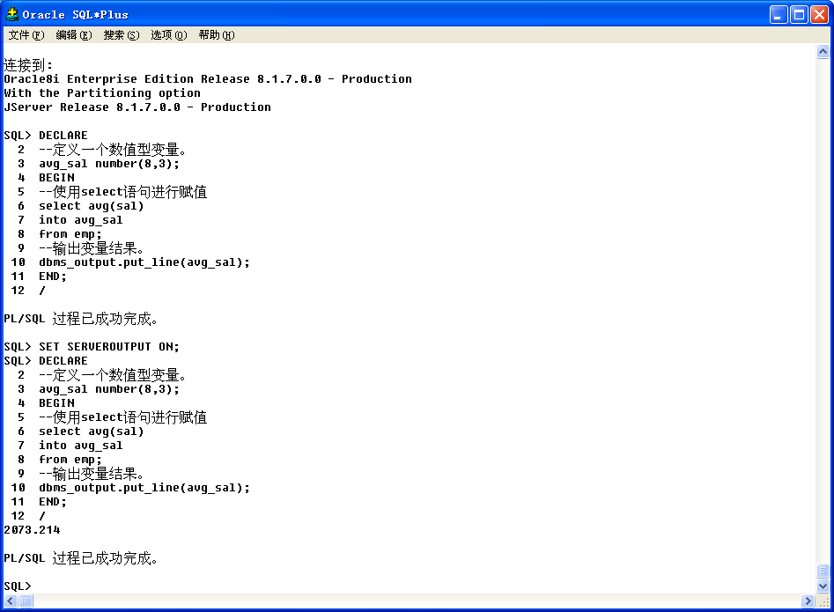

Slide 14
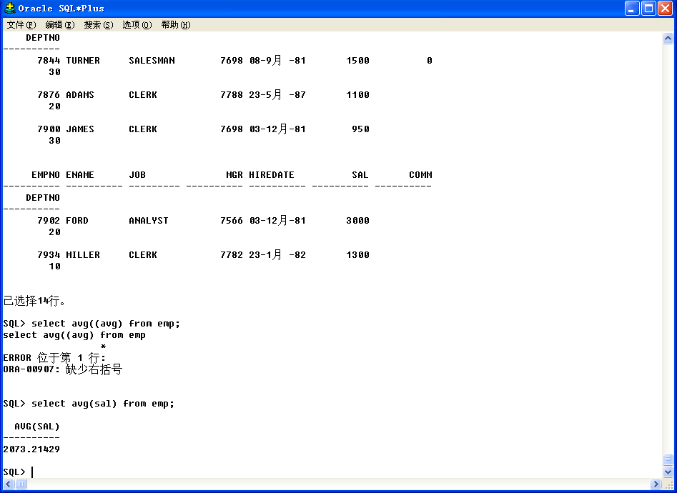

Slide 15
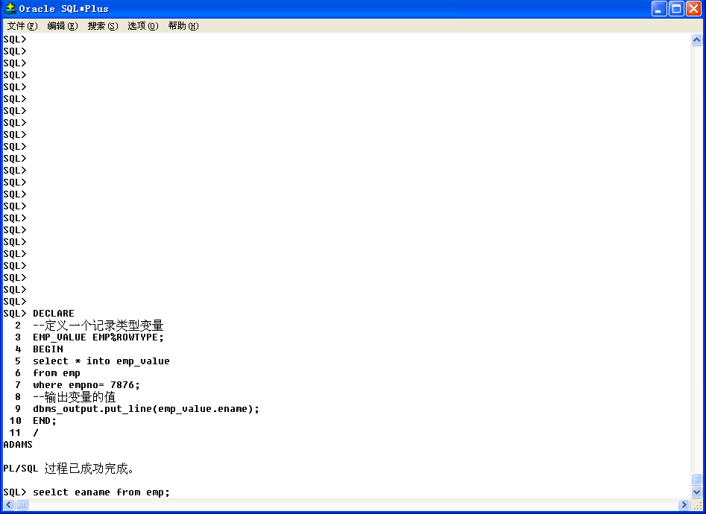

Slide 16
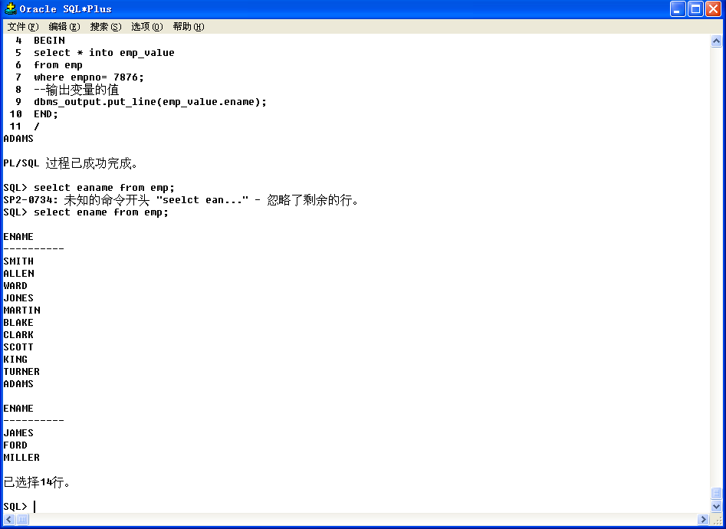

Slide 17

第二节 事务控制命令
事务（transaction）的概念
  事物是指在相邻两条事务控制命令之间的一组sql语句，它是对数据库操作的逻辑单元。
事务控制命令
  COMMIT (事务提交)
  ROLLBACK（事务回退）
  SAVEPOINT（设置保存点命令）

Slide 18
4.2.1事务提交（COMMIT）
一般格式：
  COMMIT;
说明
  提交命令用于提交自上次提交以后对数据库中数据所作的改动。
  在Oracle数据库中，为了维护数据的一致性，系统为每个用户分别设置了一个工作区。对表中数据所作的增、删、改操作都在工作区中进行，在执行提交命令之前，数据库中的数据（永久存储介质上的数据）并没有发生任何改变，用户本人可以通过查询命令查看对数据库操作的结果，但是整个网络上的其他用户并没有看到你对数据库所作的改动。
  提交命令就是使对数据的改变永久化。
  Oracle中设置了一个自动提交的开关，如果把它设置为ON,那么所有的改变数据库中数据的语句都会立即生效，影响数据库中的数据，缺省值为OFF。格式：SET AUTOCOMMIT [ON|OFF];

Slide 19
4.2.2事务回退（ROLLBACK）
一般格式：
  ROLLBACK;
说明
  在尚未对数据库提交的时候，可以用事务回退命令ROLLBACK，将数据库回退到上次COMMIT后的状态。
  一旦事务已经提交，就不能再使用事务回退命令进行回退了。
  事务回退将回退整个事务，如果只需回退事务的一部分时，可以使用保存点，将整个事务划分为若干部分，这样就可以回退部分事务了。
保存点的设置和使用格式：
  SAVEPOINT <保存点名称>；
  ROLLBACK TO <保存点名称>;

Slide 20
4.2.3事务处理示例
[例]使用EMP表，练习事务处理命令。
    DELETE FROM EMP WHERE ENAME = ‘FAN’;
    SELECT * FROM EMP WHERE ENAME = ‘FAN’;
    ROLLBACK;
    SELECT * FROM EMP WHERE ENAME = ‘FAN’;
    INSERT INTO EMP(EMPNO,ENAME,SAL) VALUES(9000,’LIU’,1250);
    SAVEPOINT INSERT_POINT;
    INSERT INTO EMP(EMPNO,ENAME,SAL) VALUES(9001,’FU’,1300);
    ROLLBACK TO INSER_POINT;
    DELETE FROM EMP WHERE ENAME = ‘FU’;
    DELETE FROM EMP WHERE ENAME = ‘LIU’;

Slide 21
第三节 PL/SQL的流程控制
条件控制
循环控制
跳转控制

Slide 22
4.3.1条件控制
IF_THEN_ELSE语句
  语法格式：
      IF <条件> THEN
        <语句组1`>
      ELSE
        <语句组2>
      END IF;
  功能：
    如果条件成立，将执行<语句组1>，否则执行<语句组2>，执行完后，转到下一条语句执行。
  说明：
    <条件>是一个布尔型变量或表达式，取值只能是TRUE，FALSE，NULL。
执行流程
true
false
条件
语句组1
语句组2

Slide 23
4.3.1条件控制
  说明：
    ELSIF不要误写为ELSEIF。
IF_THEN_ELSIF语句
  语法格式：
    IF <条件1> THEN
      <语句组1>
    ELSIF <条件2> THEN
      <语句组2>
    ［ELSIF <条件n> THEN
      <语句组n>
      ．．．］
    [ELSE
      <语句组n+1>]]
    END IF;
  功能：
如果<条件1>成立，将执行<语句组1>；否则判断<条件2>，如果成立执行<语句组2>；否则，判断<条件3>，如此循环，直到判断<条件n>，如果都不成立，则执行执行<语句组n+1>，执行完后，转到下一条语句执行 。
执行流程
条件1
false
true
true
条件2
false
true
条件n
false
语句组1
语句组2
……
语句组n
语句组n+1

Slide 24
4.3.1条件控制
[示例]根据表emp中DEPTNO字段的值，为姓名为FAN的雇员修改工资；若部门号为10，则工资加100；若部门号为20，则工资加300；否则工资加400。
  declare
    name emp.ename%type := 'FAN';
    increment emp.sal%type;
    fandept emp.deptno%type;
  begin
    select deptno into fandept from emp where ename = 'FAN';
    if fandept = 10 then
      increment :=200;
    elsif fandept = 20 then
      increment :=300;
    else
      increment :=400;
    end if;
    update emp set sal = sal +increment where ename = 'FAN';
    commit;
  end;

Slide 25
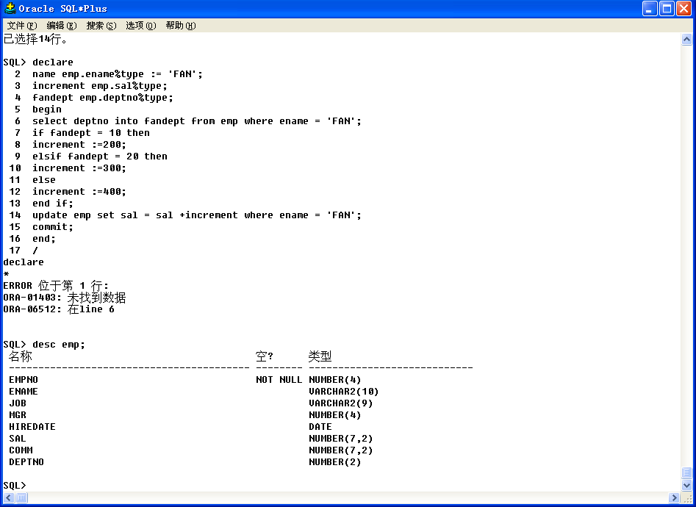

Slide 26
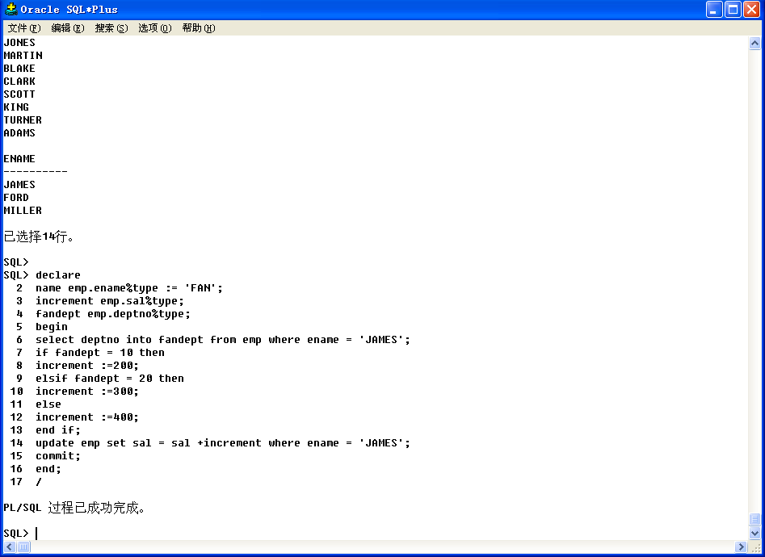

Slide 27
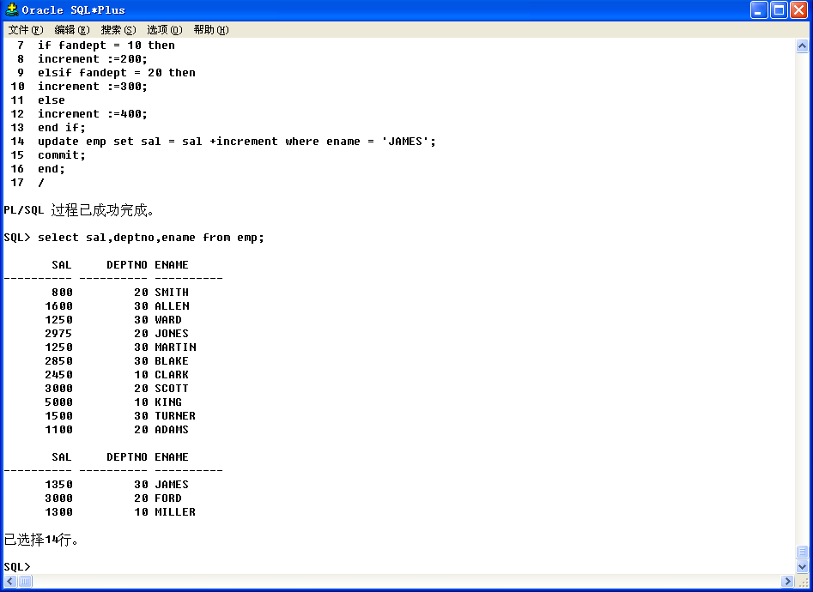

Slide 28
4.3.2循环控制语句
FOR循环
  语法格式：
      FOR <循环变量> IN [REVERSE] <下界．．上界>
      LOOP
        <语句组>
      END LOOP;
说明：
  循环变量是控制循环的变量，它不需要显式的在变量定义部分进行定义。系统隐含地将它看成一个整型变量。
  系统默认时，计数器从下界往上界递增计数，如果使用REVERSE关键字，则表示计数器从下界到上界递减计数。
  循环变量只能在循环体中使用，不能在循环体外使用。

Slide 29
4.3.2循环控制语句
  另一解法
  DECLARE
    num NUMBER(3):=5;
    resu NUMBER(3):=1;
  BEGIN
    for i in 1..num loop
      resu:= resu * i;
    end loop;
    dbms_output.put_line(resu);
  END;
[示例]从键盘接受一个整数，计算它的阶乘，并在屏幕上打印出来。
  variable fac number
  DECLARE
    NUM NUMBER(3):=5;
  BEGIN
    :fac:=1;
    if NUM>0 then
      for I in 1..NUM loop
        :fac:=:fac * I;
      end loop;
    end if;
  END;
  /
  PRINT fac;--全局变量的引用时，必须加上’:’。

Slide 30
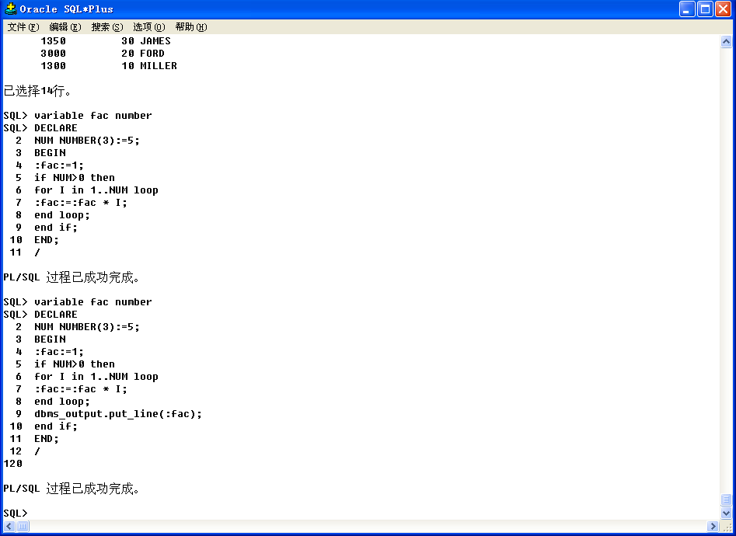

Slide 31
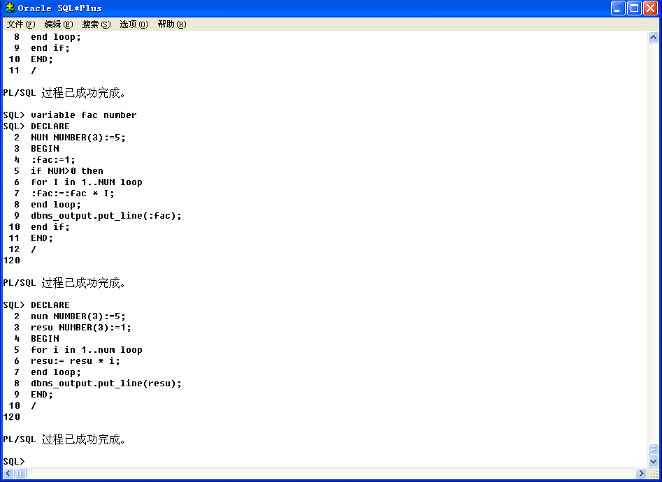

Slide 32
4.3.2循环控制语句
直到型循环
  语法格式：
    LOOP
      <语句组1>
      EXIT [WHEN <条件>]；
      <语句组2>
    END LOOP;
  执行过程：
    先执行循环体<语句组1>，然后判断<条件>，如果条件为真，则结束循环，否则继续循环。
  说明：
    直到型循环的循环体至少执行1次。
  [示例]用直到型循环求1~100所有整数的和
    variable sum number
    declare
    I number(3):=100;
    begin
    :sum:=0;
    loop
    :sum:=:sum+I;
    I:=I-1;
    exit when I = 0;
    end loop;
    end;
    /
    print sum;

Slide 33
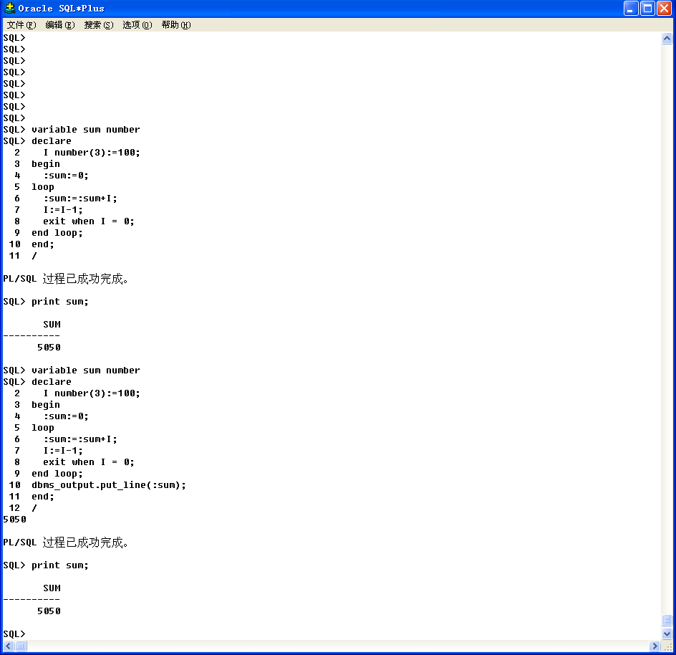

Slide 34
4.3.2循环控制语句
当型循环
  语法格式：
    WHILE <条件> LOOP
      <语句组>
    END LOOP;
  执行过程：
    先判断<条件>，如果条件为真，则执行循环体<语句组>，继续循环，否则结束循环。
  说明：
    当型循环的循环体可能一次也不执行。
  [示例]用直到型循环求1~100所有整数的和
    declare
      summ number :=0;
      I number(3):=100;
    begin
      while I>0 loop
        summ:=summ+i;
        I:=I - 1;
      end loop;
      dbms_output.put_line(summ);
    end;
    /

Slide 35
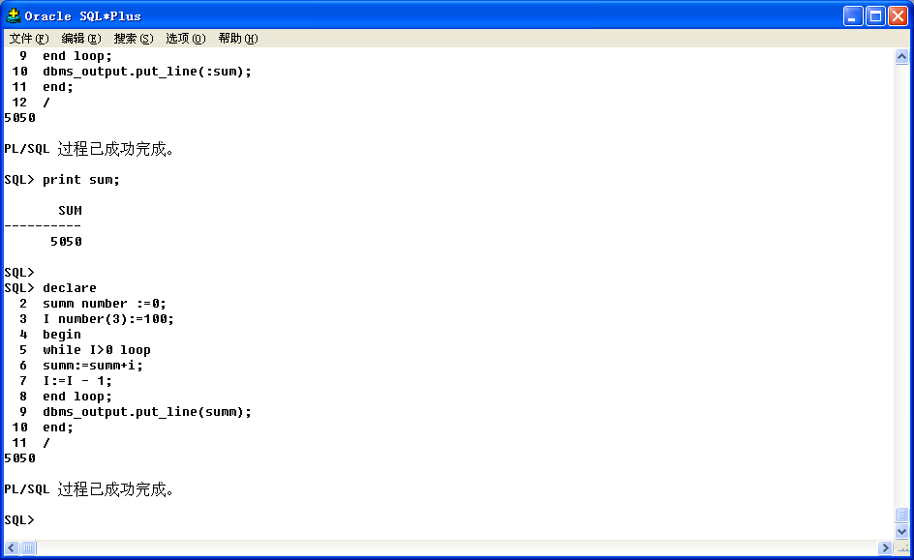

Slide 36
4.3.2循环控制语句
    Declare
      M number(3):=101;
      I number(2);
      K number(3);
    BEGIN
    WHILE M<150 LOOP
      K:= ROUND(SQRT(M),0);
      I:=2;
      LOOP
      IF MOD(M,I) = 0 THEN
        I:=0;
        EXIT;
      END IF;
      I:=I+1;
      EXIT WHEN I>K;
      END LOOP;
      IF I>0 THEN
        DBMS_OUTPUT.PUT_LINE(M);
      END IF;
      M:=M+2;
    END LOOP;
    END;
    /
循环的嵌套
  三种基本的循环语句可以进行嵌套。即一个循环可以作为一个普通的语句，完全地嵌套到另一个循环之中。
  需要注意的是，嵌套的时候，一个循环必须完整的嵌套在另一个循环里，否则是错误的。
[示例]
  求100~150的所有的素数，并输出。

Slide 37
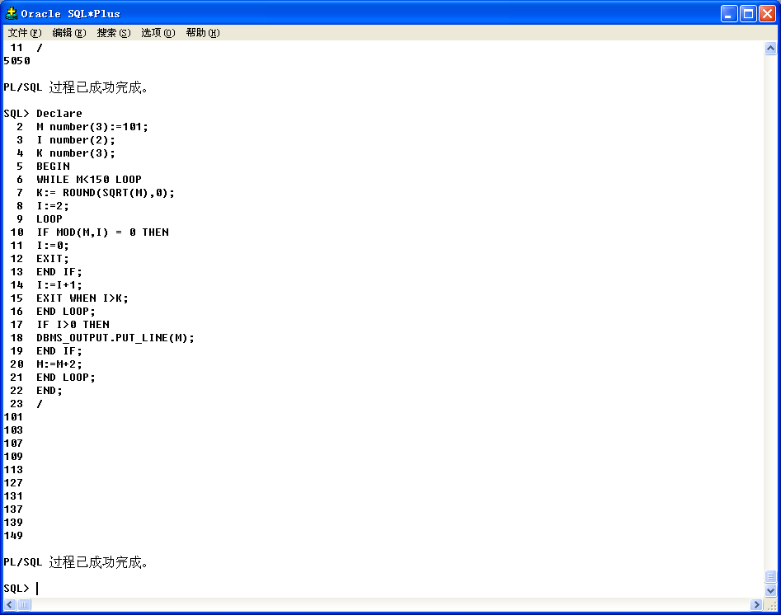

Slide 38

4.3.3标号和跳转语句
语句标号的使用
  在循环中的语法格式：
    《标号》
    LOOP
      <语句组1>
    EXIT 标号 [WHEN <条件>]；
      <语句组2>
    END LOOP 标号 ;
GOTO语句
  语法格式：
    《标号》
    …
    GOTO 标号；
  说明：
    块内可以跳转，内层块可以跳到外层块，但外层块不能跳到内层。
    IF语句不能跳入。不能从循环体外跳入循环体内。不能从子程序外部跳到子程序中。
    由于goto语句的缺点，建议尽量少用甚至不用goto语句。

Slide 39
4.3.3标号和跳转语句
[示例] 采用GOTO求1~100的和。
    variable summ number
    declare
      I number(3):=100;
    begin
      :summ:=0;
      <<label>>
      :summ:=:summ + i;
      I:= I - 1;
      if I>0 then
        goto label;
      end if;
    end;
    /
    print sum;

Slide 40
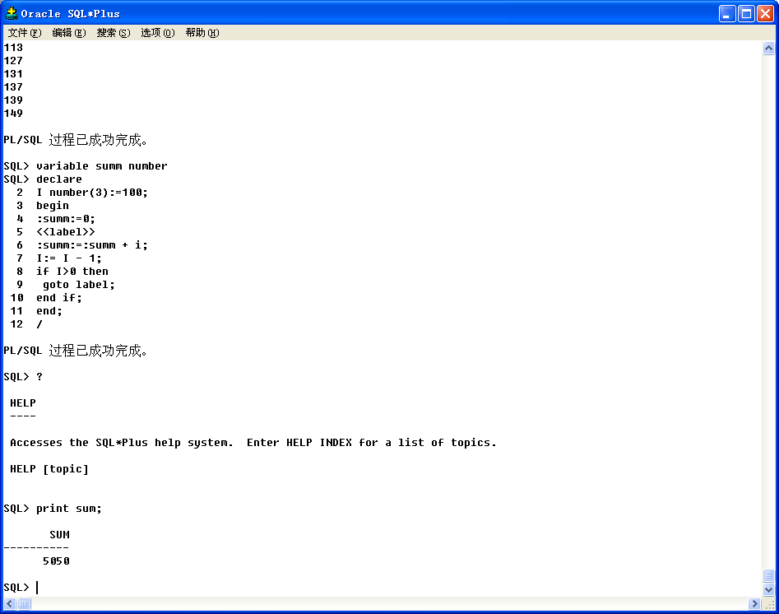

Slide 41
第四节 游标的使用
游标的概念
游标的属性
FOR循环中游标的使用
带参数游标的使用

Slide 42
4.4.1游标的概念
游标的定义
  游标（cursor）是Oracle系统在内存中开辟的一个工作区，在其中存放SELECT语句返回的查询结果。
[说明]
  使用游标时，select语句查询的结果可以是单条记录，多条记录，也可以是零条记录。
  游标工作区中，存在着一个指针（POINTER）,在初始状态它指向查询结果的首记录。
  要访问查询结果的所有记录，可以通过FETCH语句，进行指针的移动来实现。
  使用游标进行操作，包括定义游标、打开游标、提取数据以及关闭游标几步。

Slide 43
4.4.1游标的概念
定义游标
  语法格式
    CURSOR <游标名> IS <SELECT 语句>;
  [说明]
    PL/SQL块中，游标的定义应该放在定义部分。
打开游标
  语法格式：
    OPEN <游标名>；
  [说明]
    打开游标，实际上是执行游标定义时对应的SELECT语句，将查询结果检索到工作区中。
关闭游标
  语法格式：
    CLOSE <游标名>；
  [说明]
    关闭游标的作用在于，使游标所对应的内存工作区变为无效，并释放与游标相关的系统资源。

Slide 44
4.4.1游标的概念
提取数据
  语法格式：
    FETCH <游标名> INTO 变量1,变量2,．．．
  [说明]
    在使用FETCH语句之前必须先打开游标，这样才能保证工作区中有数据。
    对游标第一次使用FETCH语句时，游标指针指向第一条记录，因此操作的对象是第一条记录，使用后，游标指针指向下一条记录。
    游标指针只能向下移动，不能回退。如果想查完第二条记录后又回到第一条记录，则必须关闭游标，然后重新打开游标。
    INTO子句中的变量个数、顺序、数据类型必须与工作区中每行记录的字段数、顺序以及数据类型一一对应。

Slide 45
4.4.1游标的概念
    DECLARE
      Row emp%rowtype;
      Increment number(4);
      CURSOR cursor_emp IS SELECT * FROM EMP;
      i number(2);
    BEGIN
      select count(*) into i from emp;
      OPEN cursor_emp;
      <<label>>
      FETCH cursor_emp INTO row;
      if row.deptno = 10 then
        increment:=100;
      elsif row.deptno= 20 then
        increment:=200;
      else
        increment:=300;
      end if;
[示例]
  修改表emp中各个雇员的工资，若雇员属于10号部门，则增加$100，若雇员属于20号部门，则增加$200，若雇员属于30号部门，则增加$300.
      update emp set sal = sal + increment where ename = row.ename;
      i:=i - 1 ;
      if i>0 then goto label;
      end if;
      close cursor_emp;
    end;
    /

Slide 46
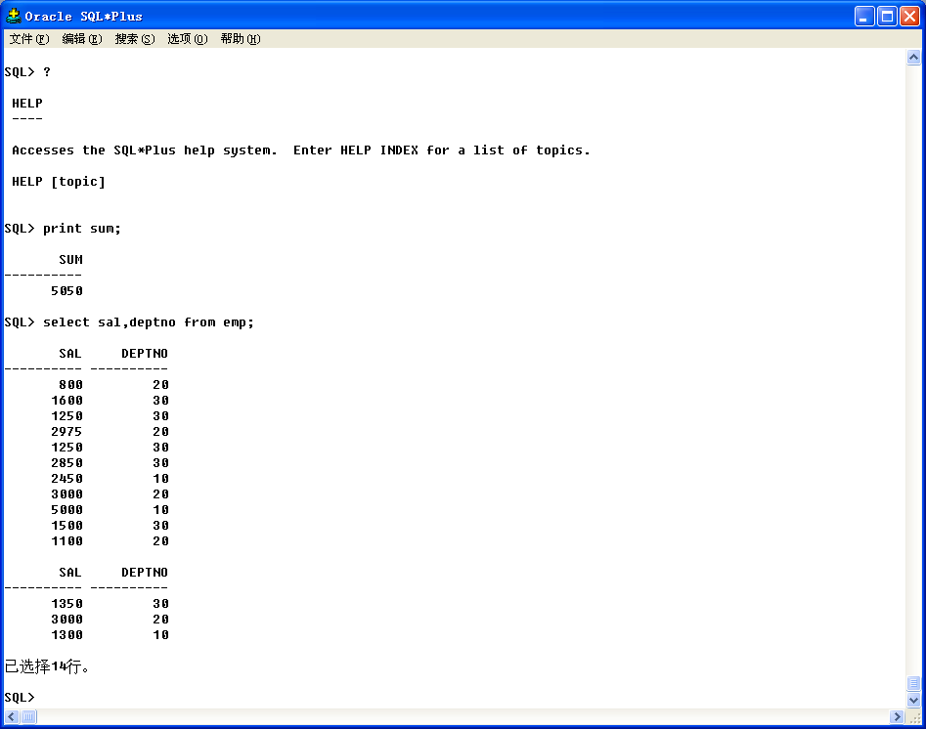

Slide 47
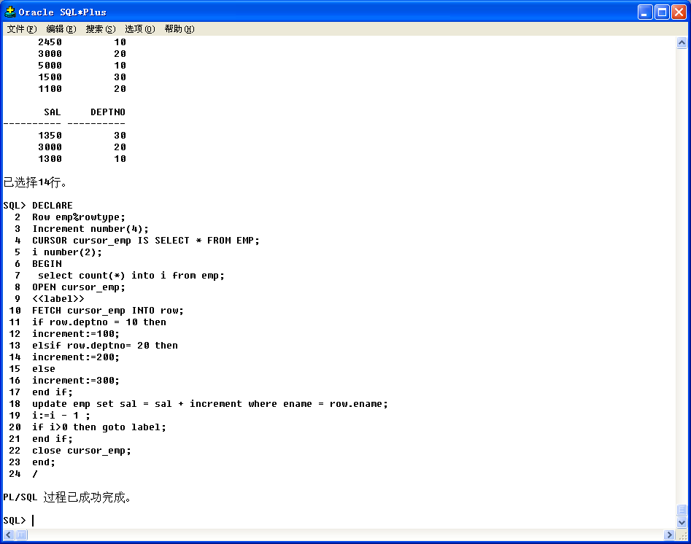

Slide 48
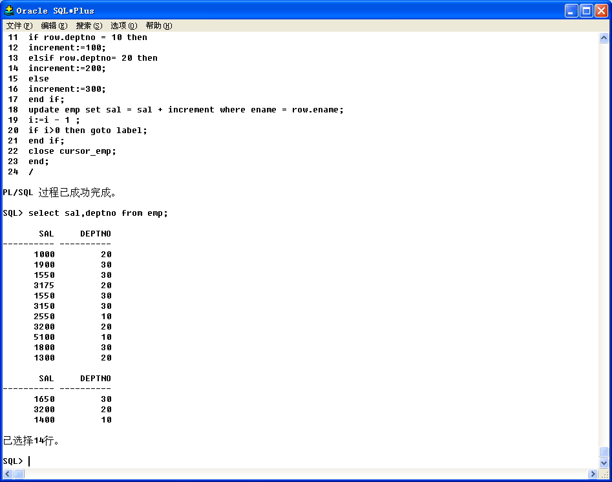

Slide 49
4.4.2游标的属性
游标的属性
  %ISOPEN
    该属性是布尔型。如果游标已经打开，返回TRUE,否则为FALSE。
  %FOUND
    布尔型，如果最近一次使用FETCH语句，有返回结果则为TRUE,否则为FALSE;
  %NOTFOUND
    布尔型，如果最近一次使用FETCH语句,没有返回结果则为TRUE,否则为FALSE;
  %ROWCOUNT
    数值型，描述的是到目前为止实际从游标工作区抽取的记录数。
  [说明]
    游标属性只能在PL/SQL块中使用，不能在SQL命令中使用。
属性的引用格式
  游标名[属性名]
  [说明]
      属性名与游标名之间没有空格。

Slide 50
4.4.2游标的属性
  DECLARE
    row emp%rowtype;
    increment number(4);
    CURSOR cursor_emp IS SELECT * FROM EMP;
    I NUMBER(2);
  BEGIN
    OPEN cursor_emp;
    <<label>>
    FETCH cursor_emp INTO row;
    if row.deptno = 10 then
      increment:=100;
    elsif row.deptno = 20 then
      increment := 200;
    else
      increment:= 300;
    end if;
    update emp set sal = sal+ increment where ENAME = ROW.ENAME;
    if cursor_emp%FOUND then
      goto label;
    end if;
  END;
    /
[示例]
  修改表emp中各个雇员的工资，若雇员属于10号部门，则增加$100，若雇员数据20号部门，则增加$200；若雇员数据30号部门，则增加$300。

Slide 51
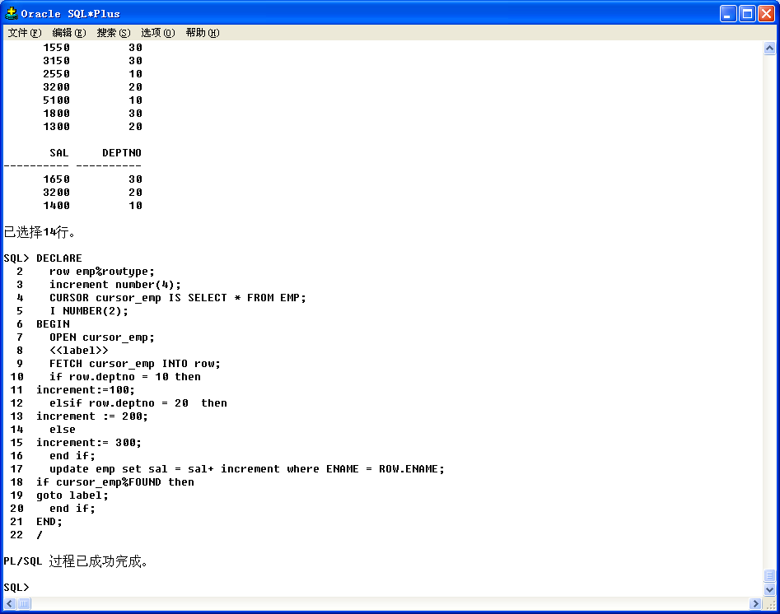

Slide 52
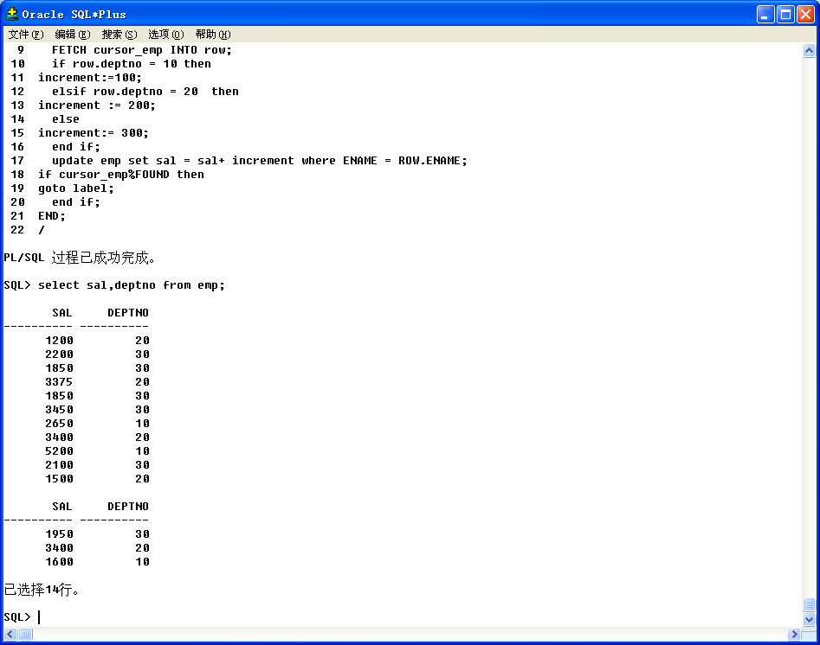

Slide 53
DECLARE
row emp%rowtype;
increment number(4);
CURSOR cursor_emp IS SELECT * FROM EMP;
I NUMBER(2);
BEGIN
OPEN cursor_emp;
<<label>>
FETCH cursor_emp INTO row;
if row.deptno = 10 then
increment:=100;
elsif row.deptno = 20 then
increment := 200;
else
increment:= 300;
end if;
--update emp set sal = sal+ increment where ENAME = ROW.ENAME;
--dbms_output.put_line(row.deptno||' '||row.empno);
if cursor_emp%FOUND then
update emp set sal = sal+ increment where ENAME = ROW.ENAME;
dbms_output.put_line(row.deptno||' '||row.empno);
goto label;
end if;
END;
/
[示例]
  修改表emp中各个雇员的工资，若雇员属于10号部门，则增加$100，若雇员数据20号部门，则增加$200；若雇员数据30号部门，则增加$300。

Slide 54
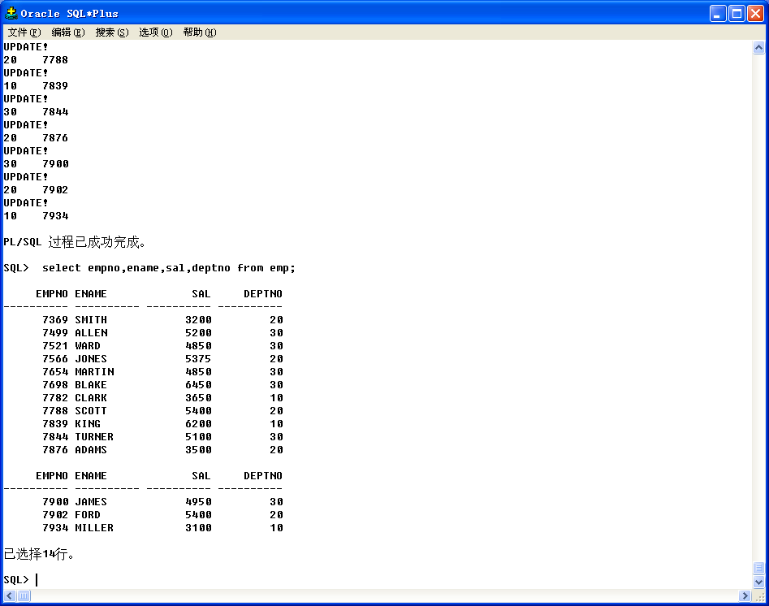

Slide 55
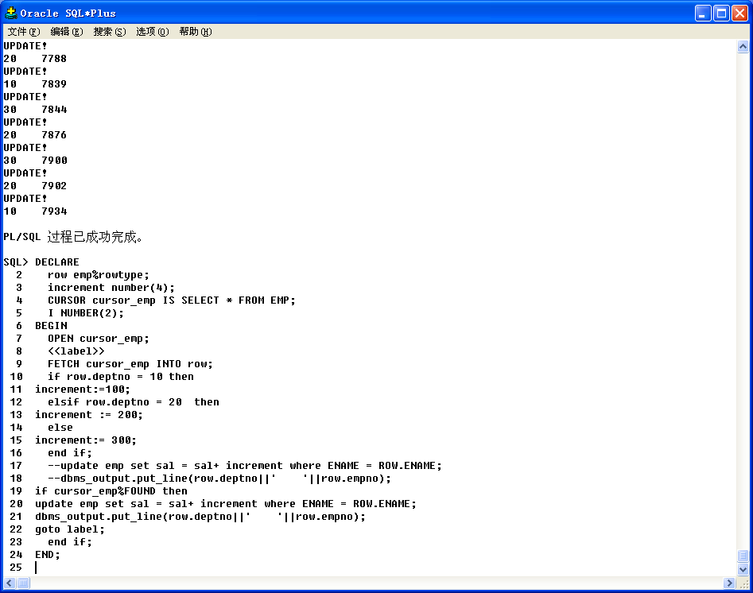

Slide 56
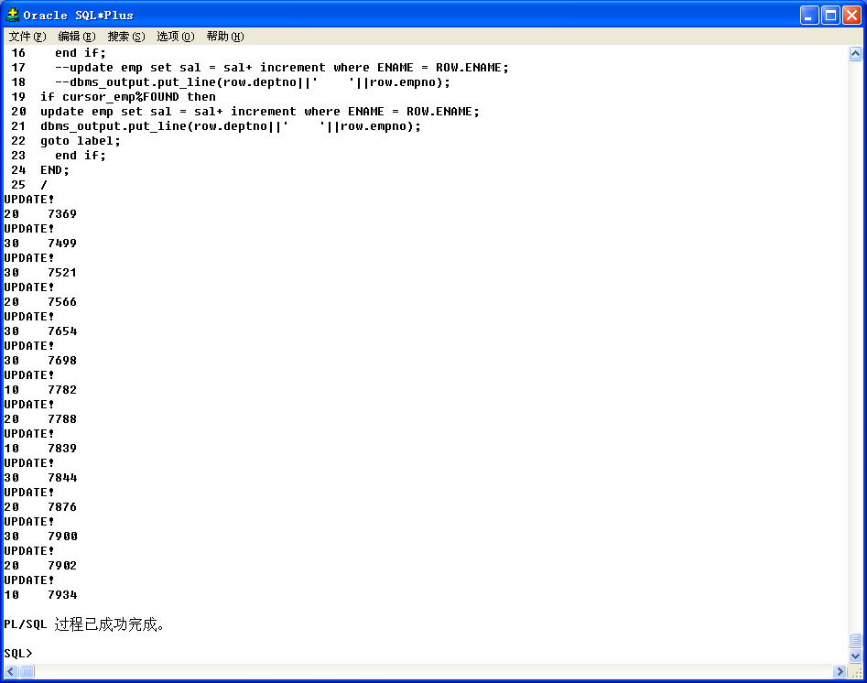

Slide 57


Slide 58
4.4.3FOR循环中游标的使用
语法格式
  FOR <变量名> IN <游标名> LOOP
    <循环体>
  END LOOP;
[说明]
  系统自动打开游标，不用显式地使用OPEN语句打开；
  系统隐含地定义了一个数据类型为%ROWTYPE的变量，并以此作为循环的计数器。
  系统重复地自动从游标工作区中提取数据并放入计数器变量中。
  当游标工作区中所有的记录都被提取完毕或循环中断时，系统自动地关闭游标。

Slide 59
4.4.3FOR循环中游标的使用
[示例]
  修改表emp中各个雇员的工资，若雇员属于10号部门，则增加$100，若雇员数据20号部门，则增加$200；若雇员数据30号部门，则增加$300。
    DECLARE
      increment number(4);
      CURSOR cursor_emp IS SELECT * FROM EMP;
    BEGIN
      FOR emp_record in cursor_emp LOOP
        if emp_record.deptno = 10 then
        increment:=100;
        elsif emp_record.deptno = 20 then
        increment := 200;
        else
        increment:= 300;
        end if;
        update emp set sal = sal+ increment where EMPNO = emp_record.EMPNO;
      END LOOP;
    END;
    /

Slide 60
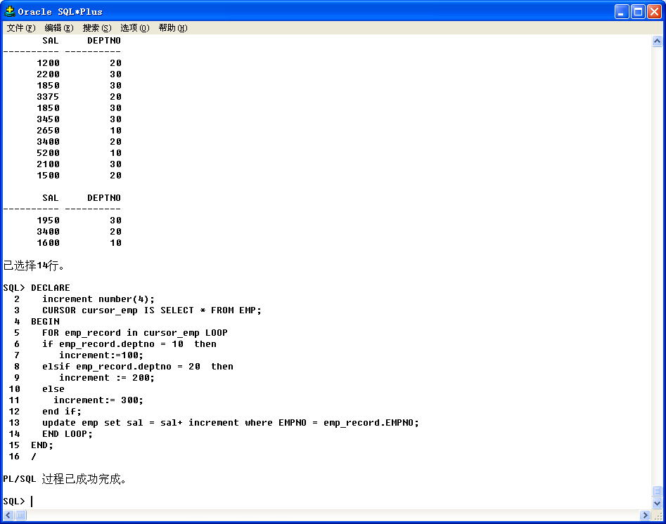

Slide 61
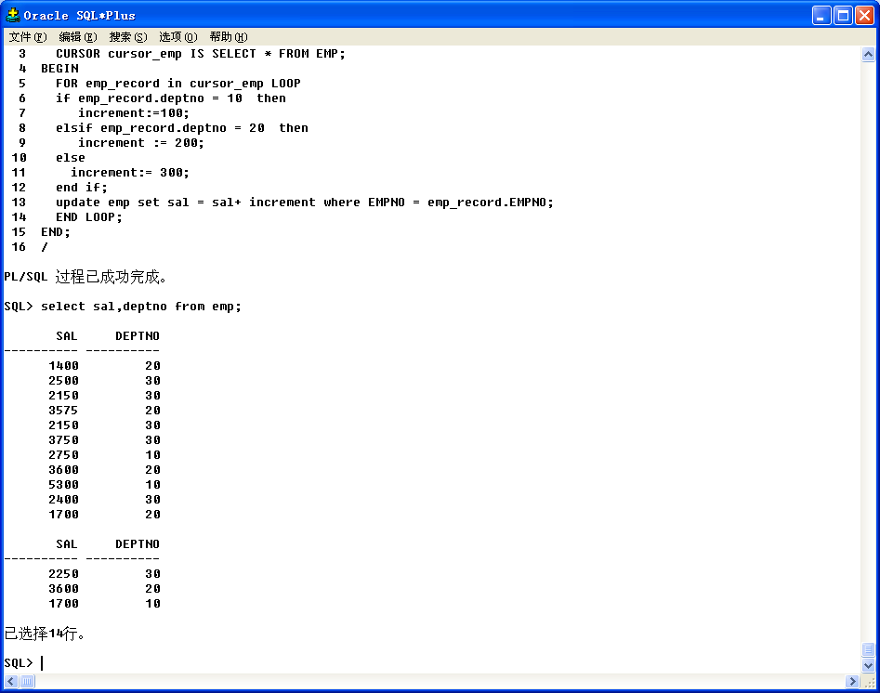

Slide 62
4.4.4带参数游标的使用
游标定义语法格式：
  CURSOR 游标名（<参数1> <类型> [，<参数2><类型>…]）
  IS < SELECT 语句>；
[说明]
  打开带参数的游标时，参数个数和数据类型必须与其定义时保持一致。
[示例]
    DECLARE
      increment number(4);
      CURSOR cursor_emp(v_deptno emp.deptno%type)
      IS SELECT * FROM EMP WHERE deptno = v_deptno;
    BEGIN
      for I in 1..3 loop
        for emp_record in cursor_emp(I*10) loop
        increment:=100*I;
        update emp set sal = sal +increment where EMPNO= emp_record.empno;
        end loop;
      end loop;
      commit work;
    end;
    /

Slide 63
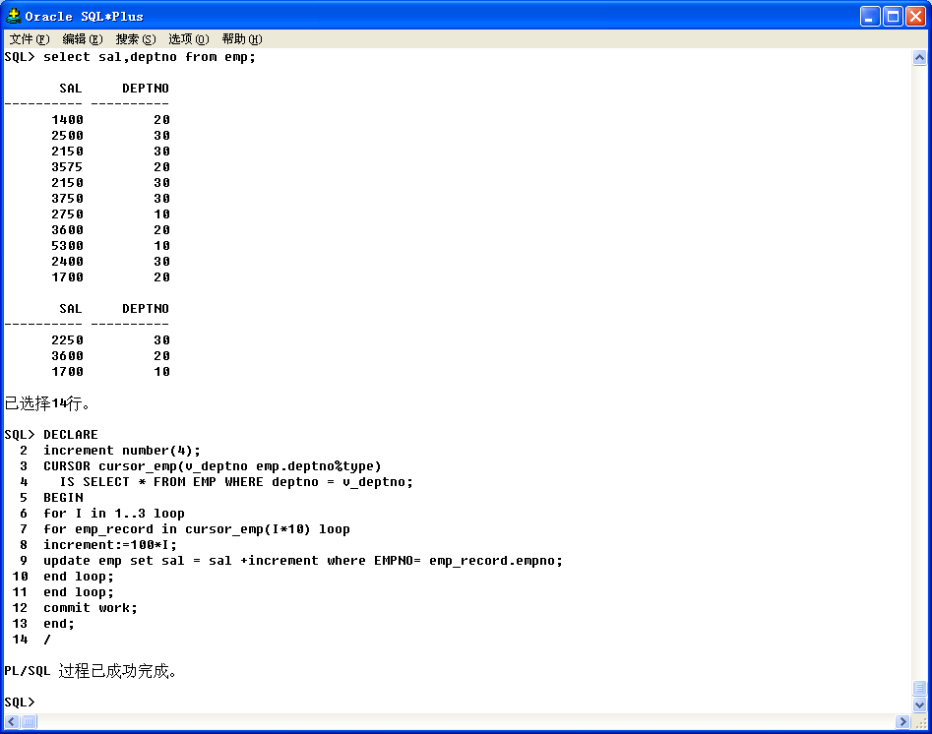

Slide 64
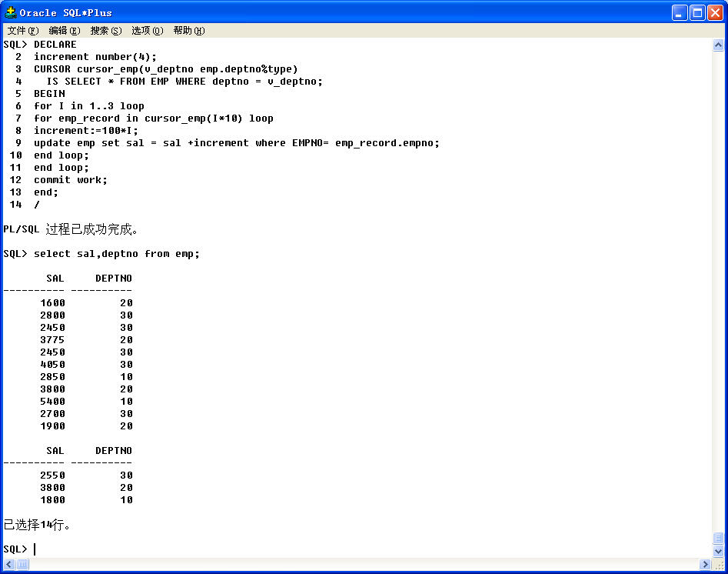

Slide 65
第五节 PL/SQL中的异常处理
PL/SQL中的异常处理
  预定义异常
    对于Oracle预定义的异常，当预定义的情况发生时，系统将自动触发。
  用户自定义的异常
    需要程序员自己定义代码，对异常情况进行处理。
异常处理的一般格式：
    DECLARE
    …;
    BEGIN
    …;
    EXCEPTION
    WHEN 异常情况1 [OR 异常情况2…] THEN
    …;
    WHEN异常情况3 [OR 异常情况4…] THEN
    …；
    WHEN OTHERS THEN
    …；
    END;

Slide 66
4.5.1预定义的异常处理
异常情况名 | 错误代码 | 描述
DUP_VAL_ON_INDEX | ORA-00001 | 试图更新或插入重复记录
INVALID_CURSOR | ORA-01001 | 非法游表操作
INVALID_NUMBER | ORA-01722 | 字符串向数字转换失败
NO_DATA_FOUND | ORA-01403 | 执行的SELECT没有查到数据
TOO_MANY_ROWS | ORA-01427 | 未使用游标，SELECT语句返回了多行数据
VALUE_ERROR | ORA-06502 | 出现数字、数据转换、字符串或限制型错误
ZERO_DIVIDE | ORA-01476 | 被零除

Slide 67
4.5.1预定义的异常处理
[示例]
  处理预定义异常的一个例子
  DECLARE
    cursor emp_cursor is select * from emp;
    record emp%rowtype;
  begin
    fetch emp_cursor into record;
  exception
    when INVALID_CURSOR then
      if emp_cursor%isopen then
        null;
      else
        open emp_cursor;
        fetch emp_cursor into record;
        close emp_cursor;
      end if;
    when others then
      null;
  end ;
  /

Slide 68
4.5.2用户自定义的异常处理
[说明]
  用户自定义异常必须在定义部分进行声明。
  当异常发生时，系统不能自动触发，需要用户使用RAISE语句。
[示例]
  DECLARE
    out_of_stock EXCEPTION;
    number_on_hand NUMBER;
  BEGIN
    …
    IF number_on_hand < 1 THEN
      RAISE out_of_stock;
    END IF;
    …
  EXCEPTION
    WHEN out_of_stock THEN
      --handle the error
  END;

Slide 69
第六节 PL/SQL示例
    exception
    when over_sal then
    v_message:='His sal is too high! He should pay more tax!';
    v_tax:=record.sal*0.2;
    when others then
    null;
    end;
    dbms_output.put(record.empno);
    dbms_output.put_line(v_tax);
    if emp_cursor%found then
    goto repeat;
    else
    close emp_cursor;
    end if;
    end;
    /
    declare
    record emp%rowtype;
    v_tax number(4);
    v_message char(100);
    cursor emp_cursor is select * from emp;
    over_sal exception;
    begin
    open emp_cursor;
    <<repeat>>
    fetch emp_cursor into record;
    begin
    if record.sal>4000 then
    raise over_sal;
    else
    v_tax:=200;
    end if;
    v_message:='';

Slide 70
第七节 存储过程
语法格式：
    CREATE [OR REPLACE] PROCEDURE procefure_name
    [(parameter1 [{IN|OUT|IN OUT}] datatype
      [{:=|DEFAULT} expression]
    [, parameter2 [{IN|OUT|IN OUT}] datatype
      [{:=|DEFAULT} expression]
    …])]
    [AUTHID {CURRENT_USER|DESIGNER}]
    {IS|AS}
      [declarations]
    BEGIN
      code
    [EXCEPTION
      exception_handlers]
    END

Slide 71
4.7.1有关存储过程定义的说明
由定义可以看出，存储过程的定义有两部分：声明部分，程序主体部分。主体部分实质上是PL/SQL块。

Slide 72
4.7.2声明部分
参数类型
  参数的数据类型可以采用PL/SQL语言的标准数据类型。但是，在定义过程参数时，不能强制说明参数的长度，否则将出错。
  如果要让定义的参数严格和表定义或者表中的某一列的定义一样，这需要使用属性%ROWTYPE、%TYPE。
参数样式
  参数的有效样式为：IN、OUT、IN OUT三种。
    IN 该参数将作为一个输入变量。 这个变量为只读变量，在过程体中不允许被赋值。
    OUT 该参数将作为过程的返回值，被调用者使用。在过程体中不允许使用它的值，只能对它赋值。
    IN OUT 该参数既可以作为输入参数，也可以作为输出参数。

Slide 73
4.7.3声明部分
参数传递
  当用户调用一个定义了参数的存储过程时，需要向它传递参数。存储过程的参数传递方法有两种：参数位置对应法、参数命名传递法。
  位置对应法：调用时的参数位置和定义是的位置必须一一对应。
  参数命名传递法：调用时指定接受参数的名字和参数值来决定参数传递的方法。这时候调用时的参数顺序不必和定义时的参数顺序一致。

Slide 74
4.7.4存储过程示例1
  CREATE OR REPLACE PROCEDURE printLine(width IN INTEGER,chr IN CHAR DEFAULT ‘-’)
  IS
  BEGIN
    FOR i IN 1..width LOOP
      dbms_output.put(chr);
    END LOOP;
    DBMS_OUTPUT.PUT_LINE(‘’);
  END printLine;
  --调用
  begin
    printline(40,’*’);
  end;
  begin
    printline(20,’=‘);
  end;

Slide 75
CREATE OR REPLACE PROCEDURE printLine(width IN INT, chr IN CHAR DEFAULT '-')
IS
BEGIN
FOR i IN 1..width LOOP
dbms_output.put(chr);
END LOOP;
DBMS_OUTPUT.PUT_LINE('');
END printLine;
/
--调用
begin
printline(40,'*');
end;
/
begin
printline(20,'=');
end;
/
begin
printline(120,'R');
end;
/

Slide 76
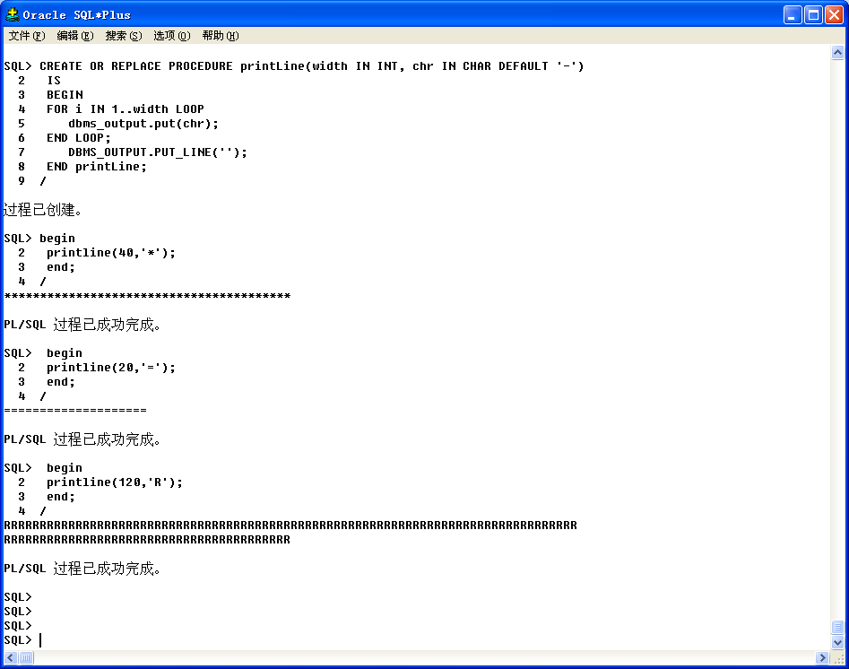

Slide 77
4.7.4存储过程示例2
该存储过程是计算某学生的平均成绩
CREATE OR REPLACE PROCEDURE CacluAver
(pname IN VARCHAR2,score_aver OUT NUMBER) AS
v_math score_table.maths%TYPE;
v_chinese score_table.chinese%TYPE;
BEGIN
SELECT maths,chinese INTO v_math,v_chinese FROM score_table WHERE name=pname;
score_aver:=(v_math+v_chinese)/2;
END ;

Slide 78
4.7.4存储过程示例2
调用该过程：
SET SERVEROUTPUT ON;
DECLARE
v_aver NUMBER;
v_name score_table.name%TYPE;
BEGIN
v_name:='郑军';
CalcuAver(v_name,v_aver);
DBMS_OUTPUT.PUT_LINE(v_name||'的平均成绩是'||v_aver);
END;
上面是用位置对应法调用过程，也可以利用参数命名传递法调用该过程。

Slide 79
/*存储过程query_stu，作用：实现对student表的查询，要求 输入学号，得到学生的具体情况*/
set serveroutput on;
create or replace procedure query_stu(sno_p in student.sno%type)
as
not_exist exception;
temp student%rowtype;
cursor judge is select * from student where sno=sno_p;
i number;
begin
open judge;
fetch judge into temp;
if judge%notfound then
raise not_exist;
end if;
DBMS_OUTPUT.PUT_LINE('sno'||' '||'sname'||' '||'sex'||' '||'birthday'||' '||'class');
DBMS_OUTPUT.PUT_LINE(temp.sno||' '||temp.sname||' '||temp.sex||' '||temp.birthday||' '||temp.class);
close judge;
exception
when not_exist then
DBMS_OUTPUT.PUT_LINE('student is not found!');
close judge;
end;
/

Slide 80
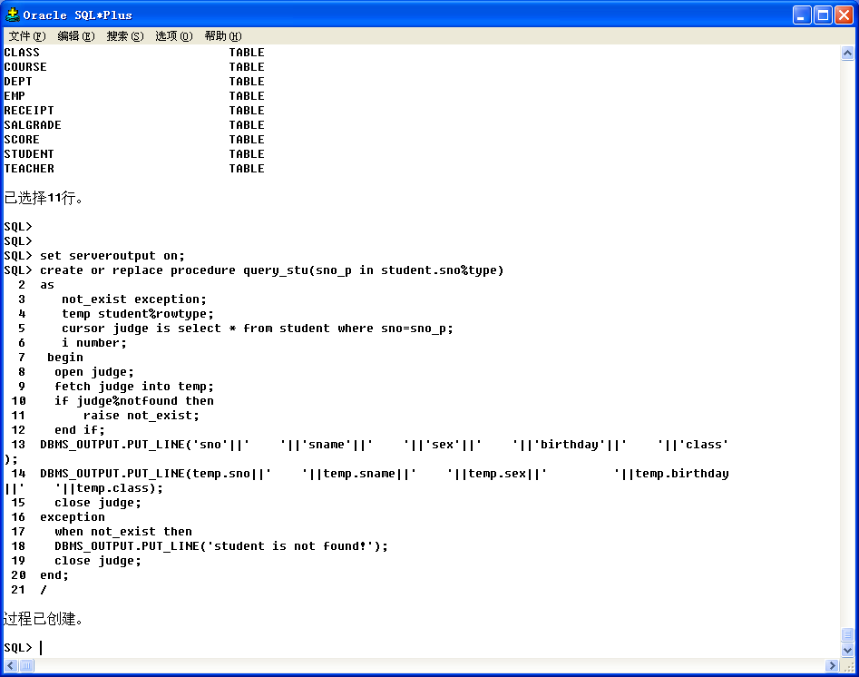

Slide 81
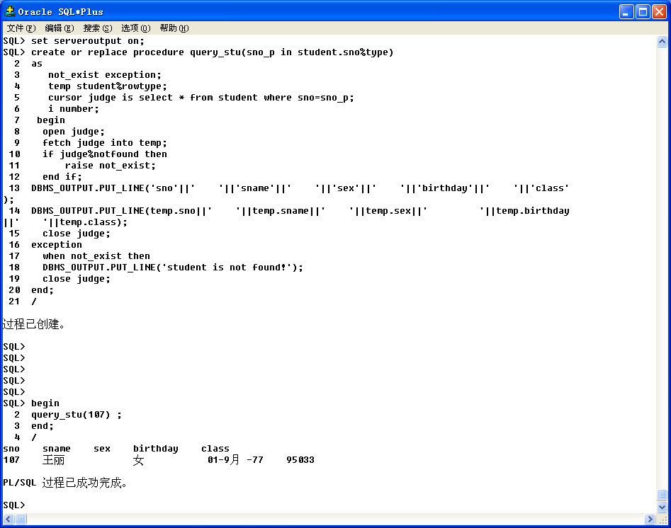

Slide 82
第八节 存储函数
语法格式：
    CREATE [OR REPLACE] FUNCTION function_name
    [(parameter1 [{IN|OUT|IN OUT}] datatype
      [{:=|DEFAULT} expression]
    [, parameter2 [{IN|OUT|IN OUT}] datatype
      [{:=|DEFAULT} expression]
    …])]
    RETURN returntype
    {IS|AS}
      [declarations]
    BEGIN
      code
    [EXCEPTION
      exception_handlers]
    END

Slide 83
4.8.1函数示例
  CREATE OR REPLACE FUNCTION totalsal(v_empno in emp.empno%type) RETURN number
  IS
  totalsal1 number;
  Begin
  select sal + comm into totalsal1 from emp where empno =v_empno;
  return totalsal1;
  end;
  --调用
  select empno,totalsal(empno) from emp where totalsal(empno)>300;

Slide 84
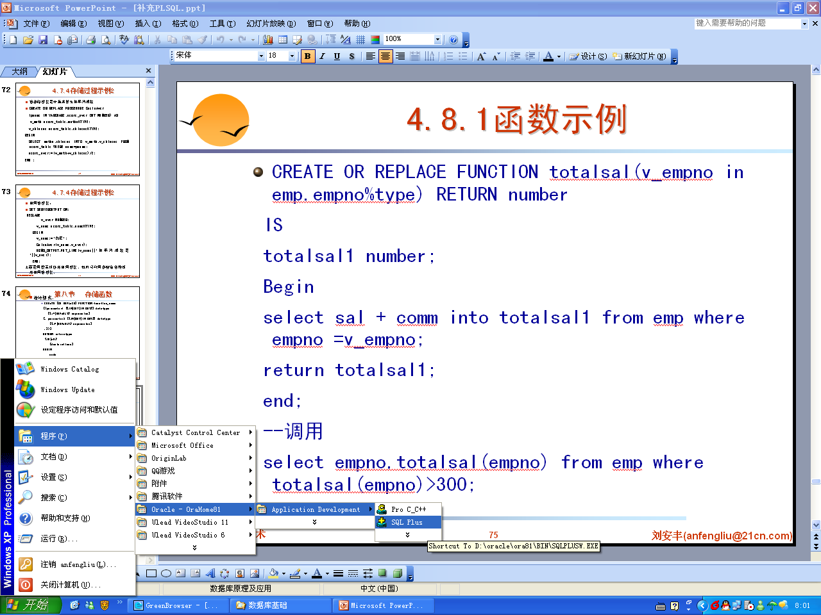

Slide 85
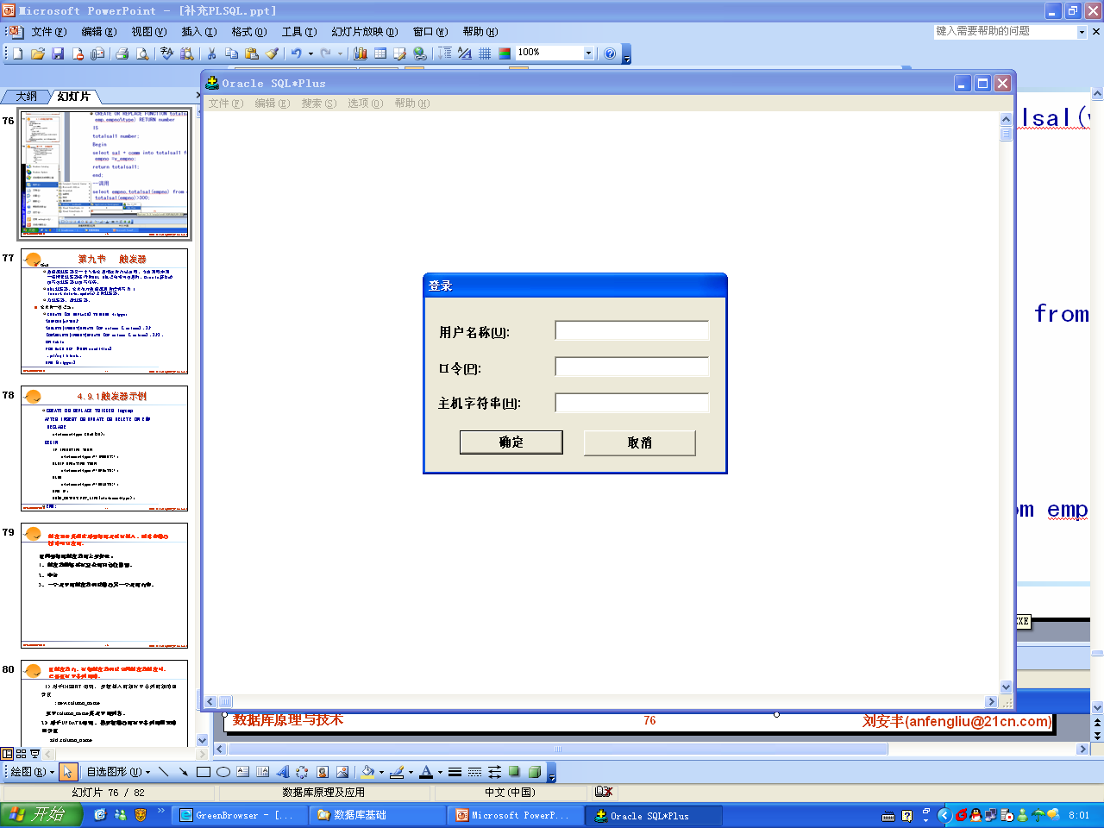

Slide 86
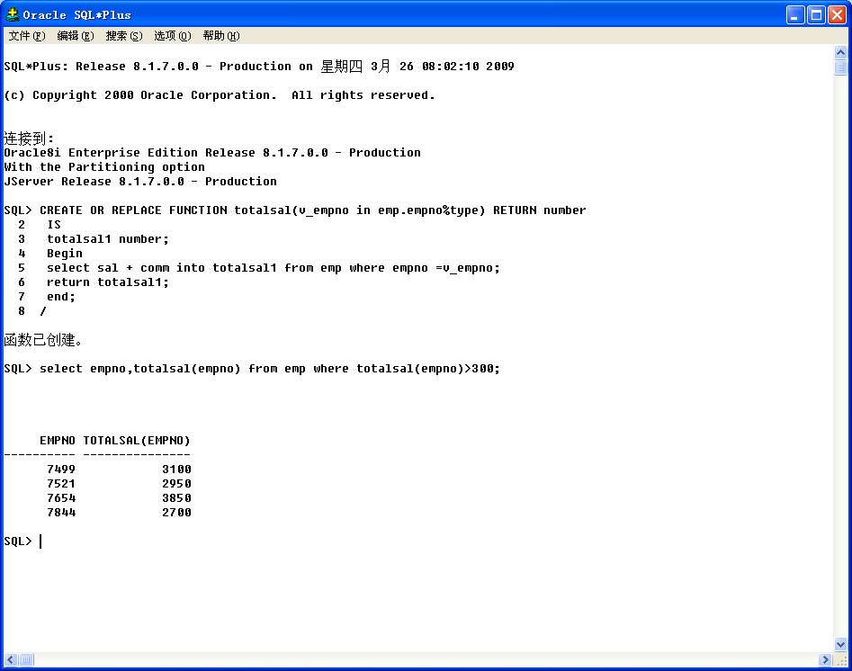

Slide 87
/*存储函数update_stu，两个参数：学号，课程号。作用：将指定的某班的学生成绩改为100分,如果学生不存在，引发例外*/
create or replace function
update_stu(sno_p in score.sno%type,cno_p in score.cno%type) return number
as
not_exist exception;
temp score%rowtype;
cursor judge is select * from score where cno=cno_p and sno=sno_p;
begin
open judge;
fetch judge into temp;
if judge%notfound then raise not_exist;
end if;
update score set degree=100
where sno=sno_p and cno=cno_p;
close judge;
return 1;
exception
when not_exist then
DBMS_OUTPUT.PUT_LINE('student is not found!');
close judge;
return -1;
end;
/

Slide 88
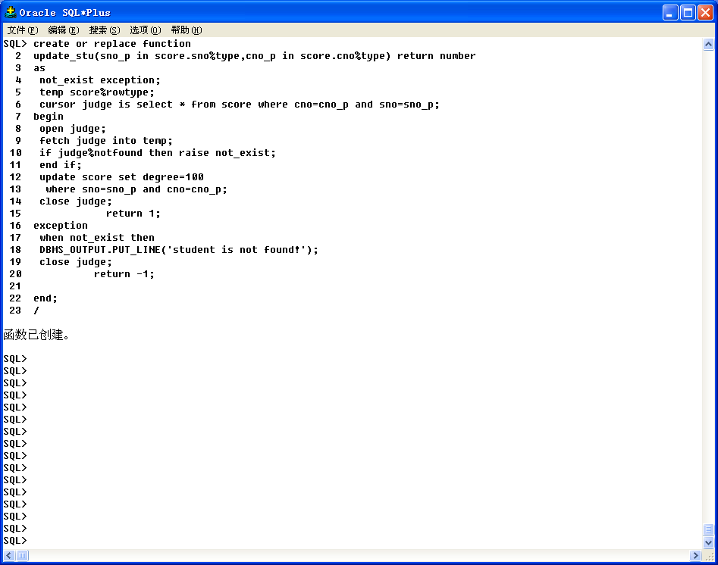

Slide 89
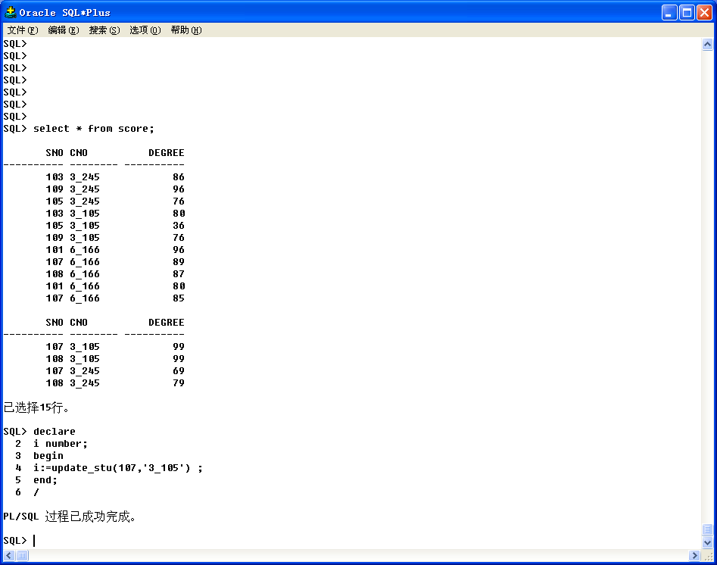

Slide 90
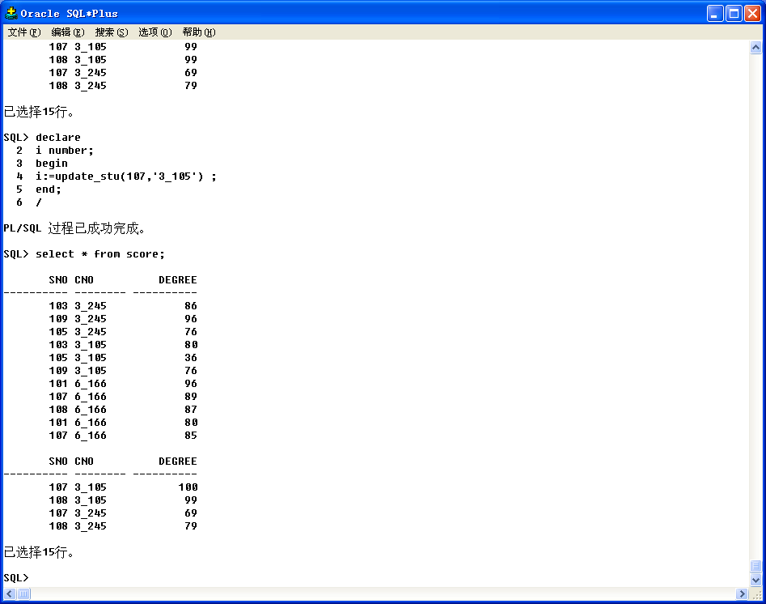

Slide 91
第九节 触发器
综述
  数据库触发器是一个与特定表相连的存储过程。当应用程序用一条满足触发器条件的SQL DML语句指向该表时，Oracle将自动执行该触发器以执行任务。
  DML触发器，定义在对数据库表的操纵行为（insert,delete,update)上的触发器。
  前触发器、后触发器。
定义的一般语法：
  CREATE [OR REPLACE] TRIGGER trigger
  {BEFORE|AFTER}
  {DELETE|INSERT|UPDATE [OF column [,column]…]}
  [OR{DELETE|INSERT|UPDATE [OF column [,column]…]}]…
  ON table
  FOR EACH ROW [WHEN condition]
  …pl/sql block..
  END [trigger]

Slide 92
4.9.1触发器示例
  CREATE OR REPLACE TRIGGER logemp
  AFTER INSERT OR UPDATE OR DELETE ON EMP
  DECLARE
    statementtype CHAR(20);
  BEGIN
    IF INSERTING THEN
      statementtype:='INSERT!';
    ELSIF UPDATING THEN
      statementtype:='UPDATE!';
    ELSE
      statementtype:='DELETE!';
    END IF;
    DBMS_OUTPUT.PUT_LINE(statementtype);
  END;

Slide 93
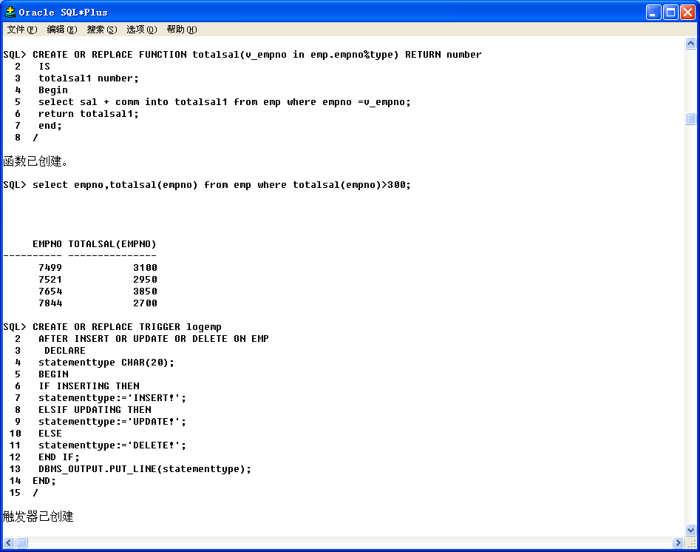

Slide 94
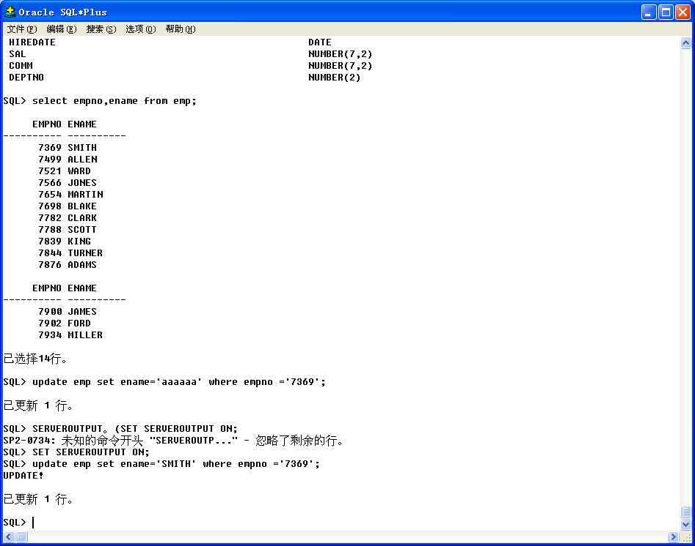

Slide 95
/*触发器before_del, 当要在teacher表中删除一个老师时判断老师是否已经授课，如果有的话，引发一个例外，返回*/
/*给用户无法删除的消息*/
create or replace trigger before_del
before delete on teacher
for each row
declare
temp course%rowtype;
cannot_delete exception;
cursor judge is select * from course where tno=:OLD.tno;
begin
open judge;
fetch judge into temp;
if judge%found then raise cannot_delete;
end if;
close judge;
exception
when cannot_delete then
raise_application_error(-20002,'You can not delete this teacher!');
close judge;
end;
/

Slide 96
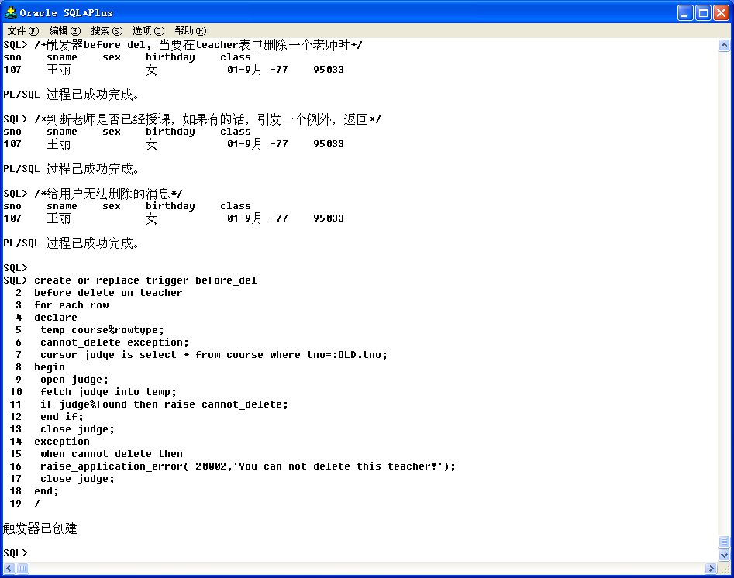

Slide 97
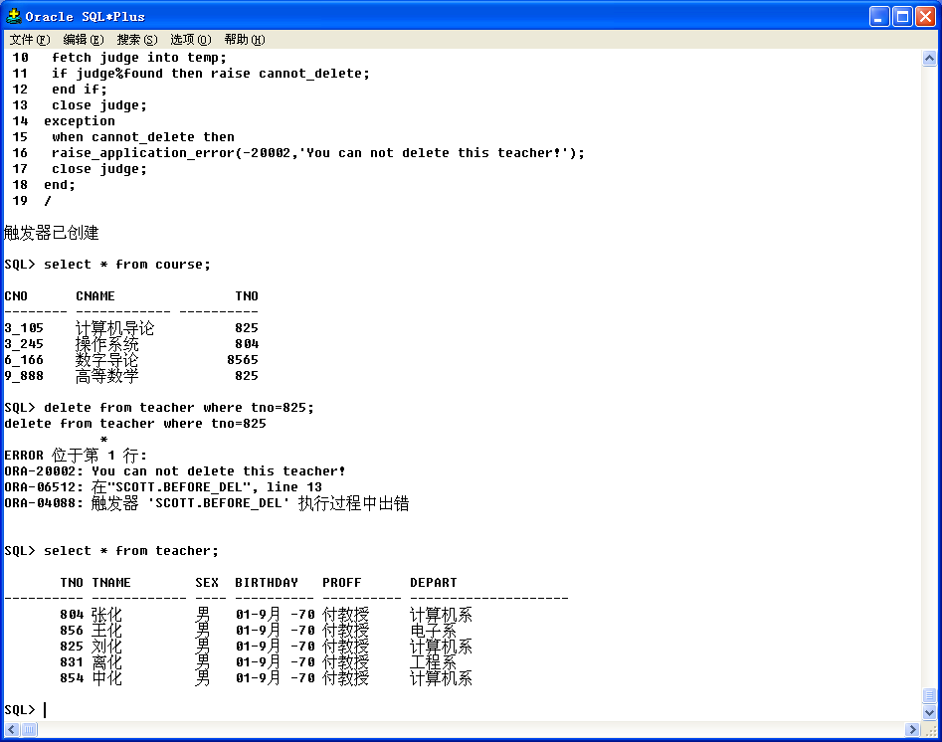

Slide 98
触发事件是通过对数据库表进行插入、删除和修改操作而引发的。
使用数据库触发器的主要好处：
1。触发器能够进行复杂的有效性检验。
2。审计
3。一个表中的触发器可以修改另一个表的内容。

Slide 99
在触发器内，行级触发器可以引用触发器触发时，已存在行中各列的值。
1）对于INSERT 语句， 要被插入的新行中各列的新值包含在
: new.column_name
其中column_name是表中的列名。
2）对于UPDATE语句，将要被修改的行中各列的原来值包含在
:old .column_name
列的新值包含在
: new.column_name
3）对于DELETE语句，将要删除的行的各列的值放在
:old .column_nameli

Slide 100
作业
上机。

Slide 101


下课了。。。
追求
休息

